Slide 1
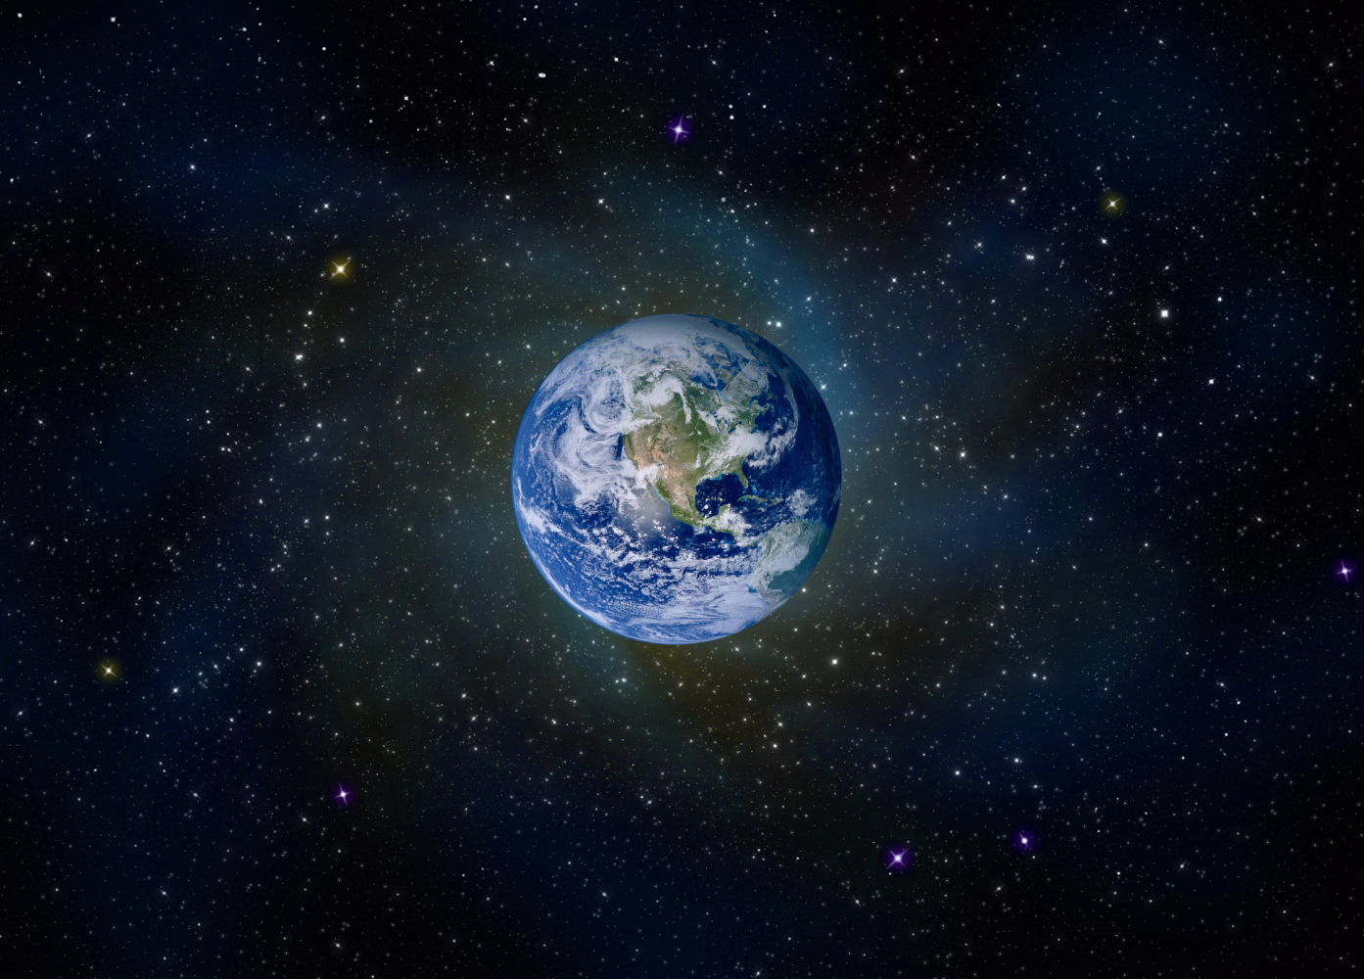
ZEMĚPIS
VESMÍRO
aneb
Země ve vesmíru

Slide 2
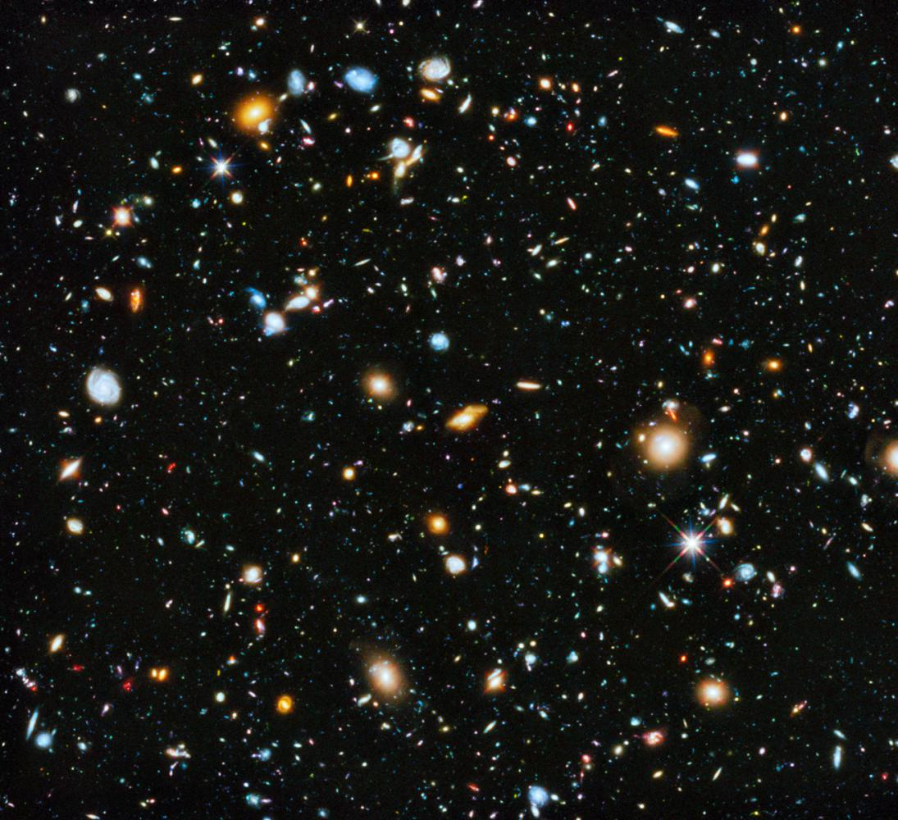
VESMÍROPIS – základní struktura
Vesmír je většinou prázdný prostor, ve kterém se vyskytují „hvězdné ostrovy“- GALAXIE
GALAXIE sestávají z tzv. HVĚZDNÝCH SYSTÉMŮ
HVĚZDNÝ SYSTÉM je hvězda (nebo i více hvězd), kolem kterých obíhají menší objekty – největší z těchto objektů jsou PLANETY
PLANETY můžou mít kolem sebe měsíce, tzv. satelity

Slide 3
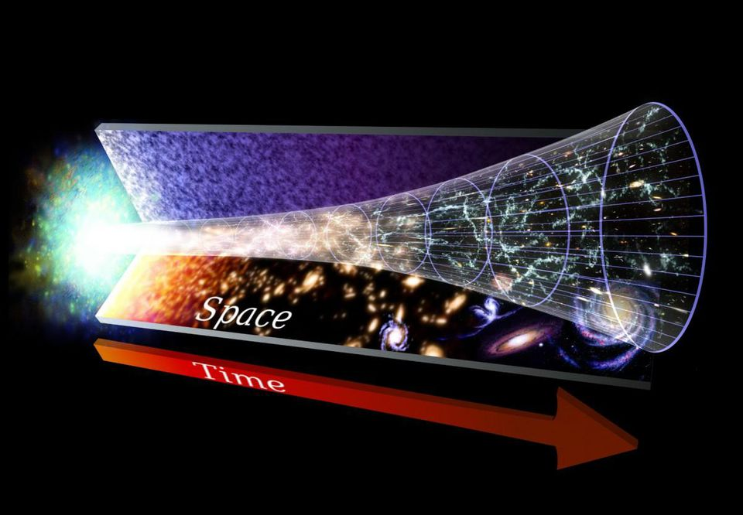
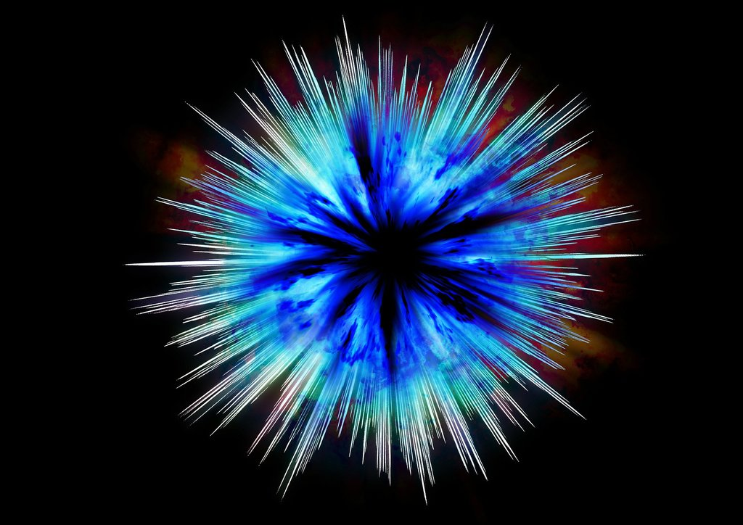
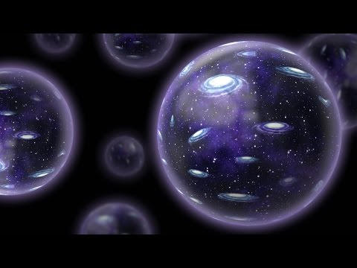
VESMÍROPIS – VESMÍR
věk: 13,8 miliard let
Forma vzniku: „Velký třesk“ (Big Bang)
Momentální stav: je plochý a neustále se rozpíná
Zajímavost: podle nejmodernější fyzikální teorie strun, je to pouze jeden z mnoha vesmírů
Při Velkém Třesku jediným rázem vznikl vesmír a okamžitě začal růst všemi směry

Slide 4
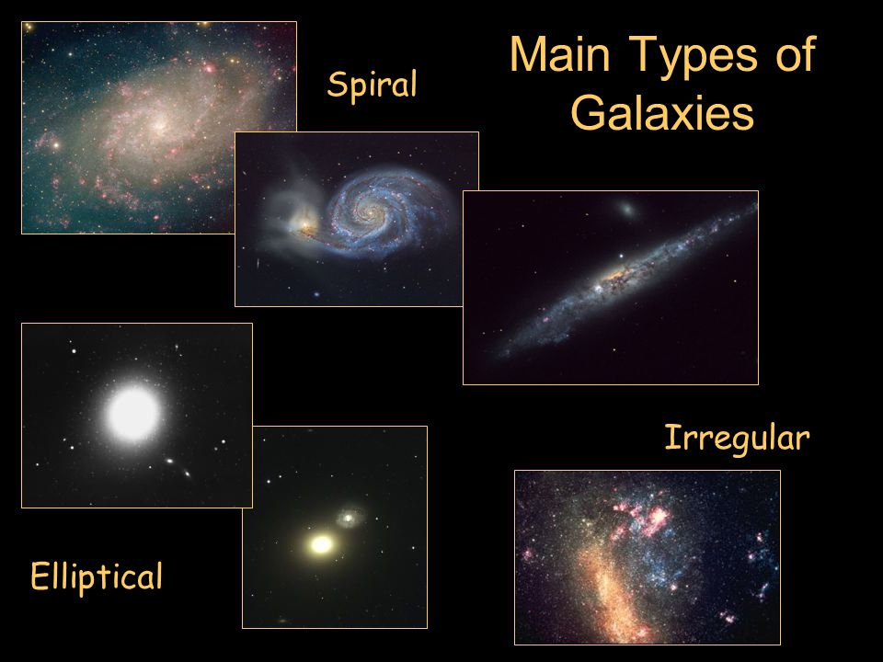
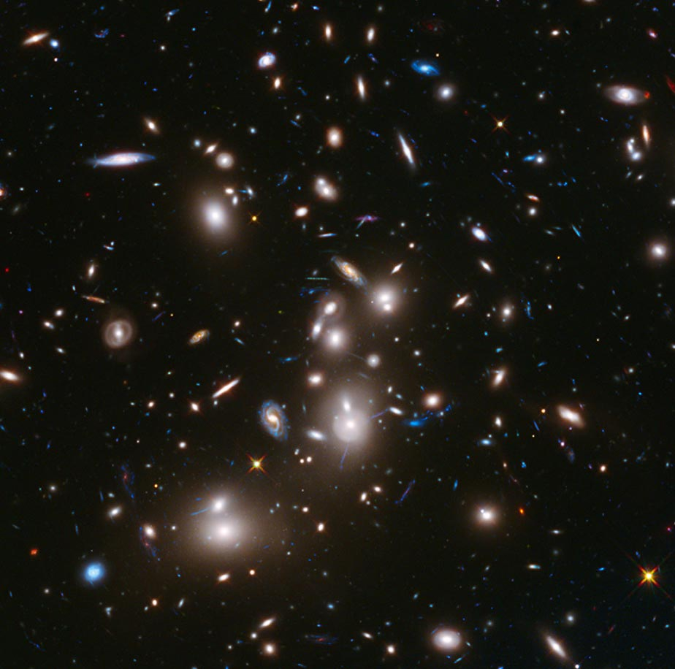
VESMÍROPIS – GALAXIE
Jsou to velké hvězdné ostrovy, základní stavební kameny vesmíru
Díky rozpínání vesmíru od Velkého třesku se od sebe neustále vzdalují
Jsou sdruženy do malých (kupy) a velkých (nadkupy) shluků
3 základní typy dle tvaru: eliptická, spirální a nepravidelná nebo i trpasličí (podle velikosti)
Stavba galaxie:

Slide 5
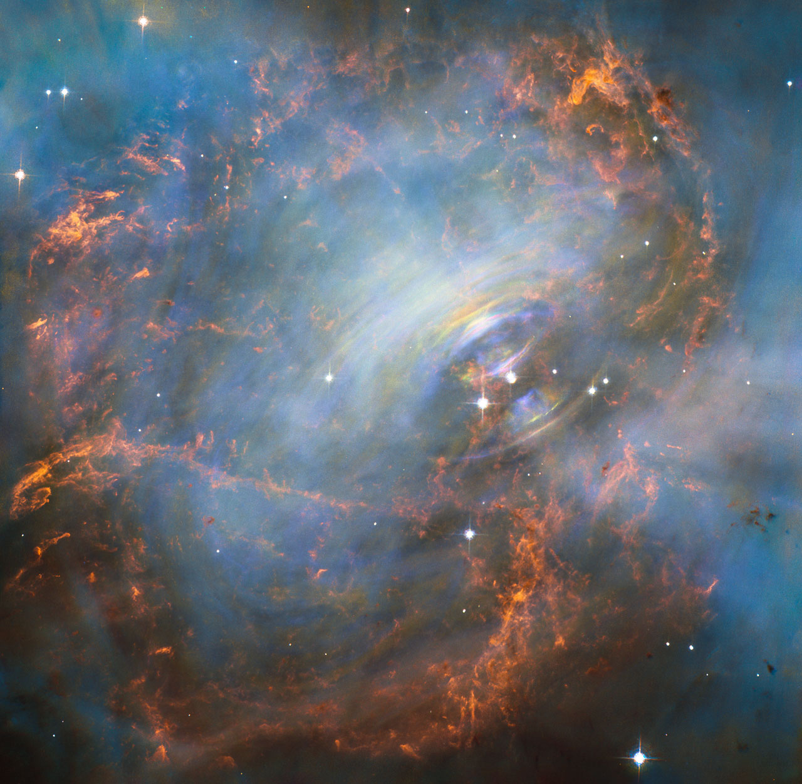
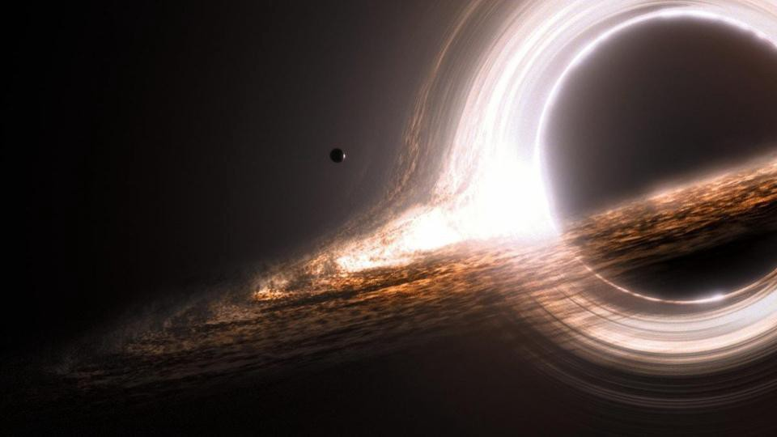
VESMÍROPIS – STAVBA GALAXIE
Ve středu se nachází tzv. supermasivní černá díra
Krom toho obsahuje miliardy různě starých hvězd, menších černých děr (zbytky po obřích hvězdách), hvězdokupy („porodnice“ hvězd), mračna prachu a plynů
Nejbližší galaxie:
Krabí mlhovina
(zbytek po výbuchu supernovy)

Slide 6
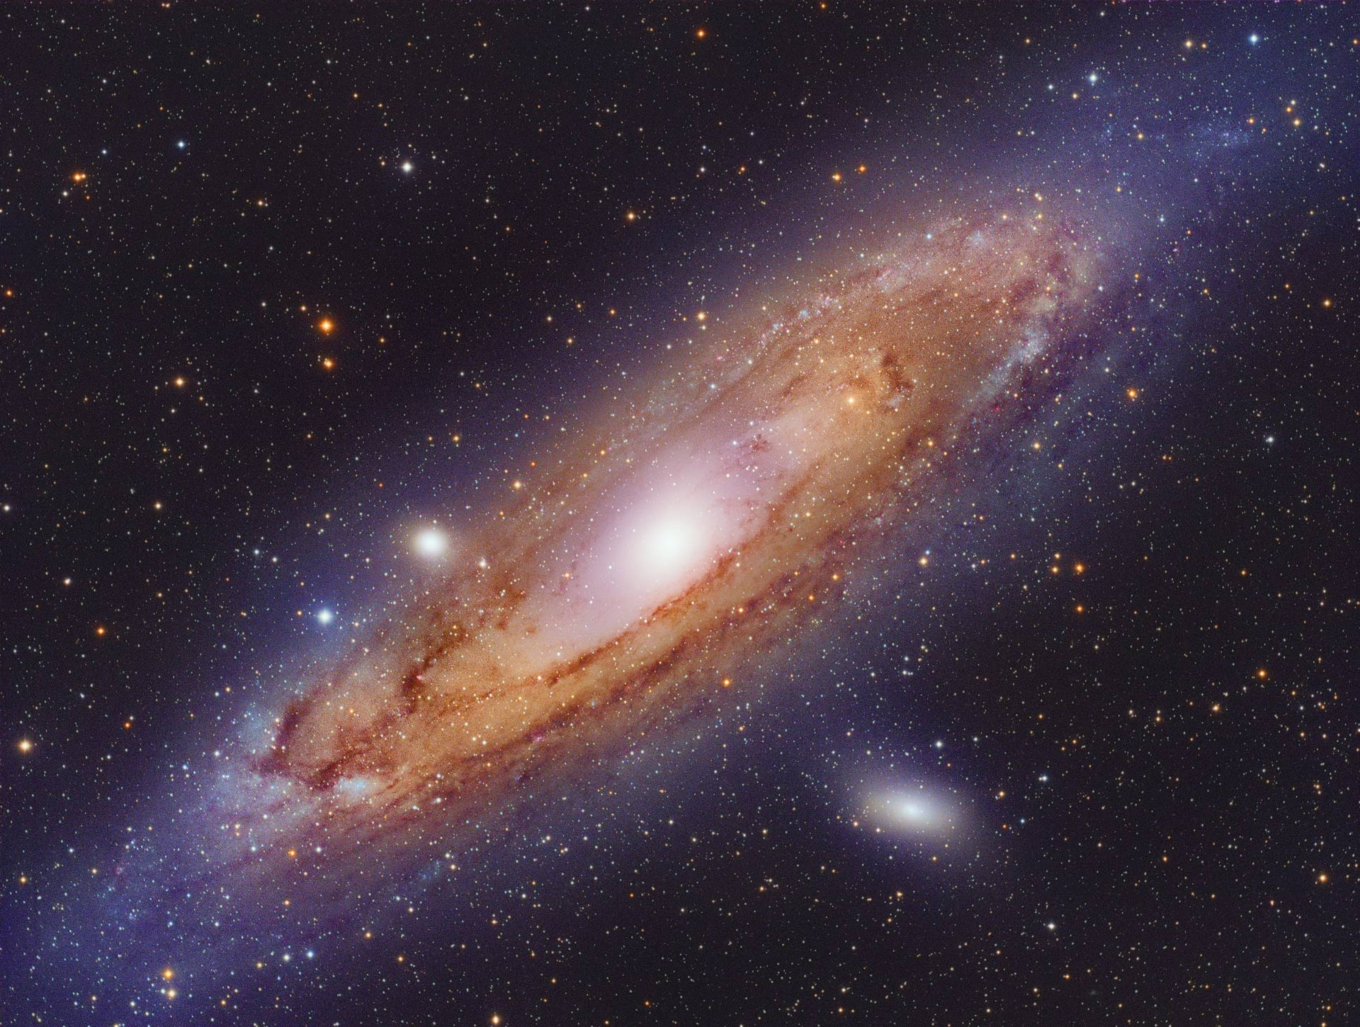
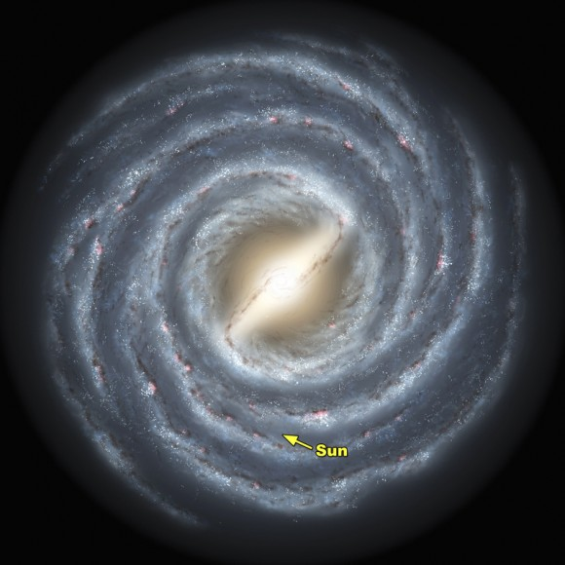
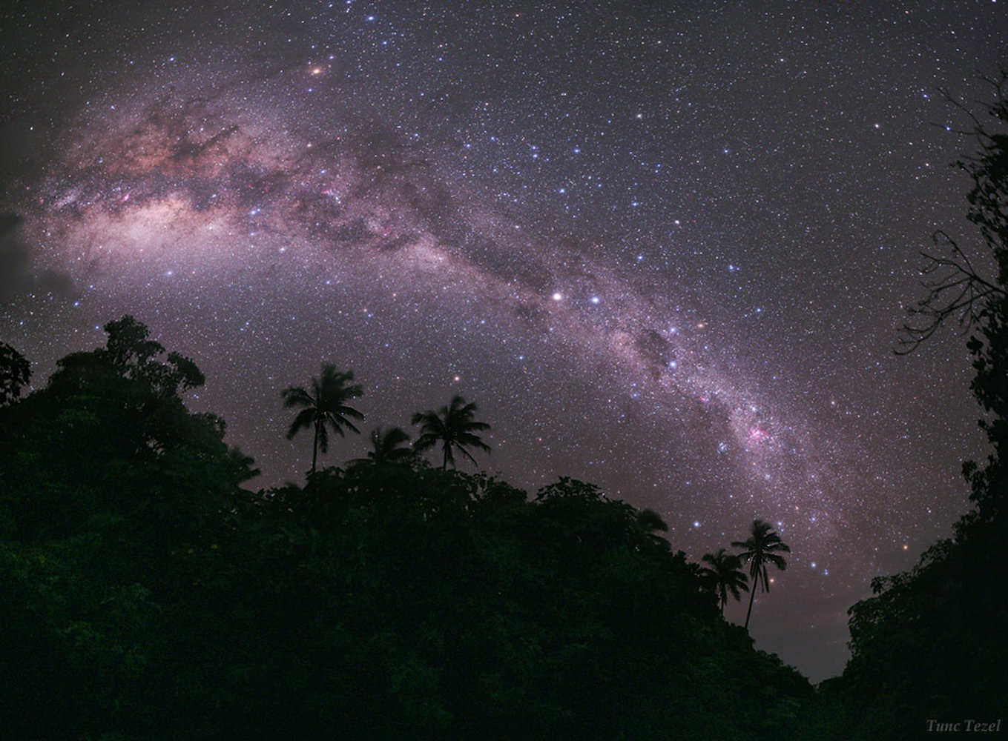

M31 – Galaxie v Andromedě
je to největší galaxie v našem okolí (2x větší než Mléčná dráha), jedná se taky o spirální galaxí s dvojitým jádrem, obě galaxie se k sobě přibližují a ke kolizi dojde za 4 miliardy let
Pohled ze Země (skutečný)
Video: https://upload.wikimedia.org/wikipedia/commons/d/da/Andromeda_and_Milky_Way_collision.ogv
Pohled celkový (animace)
Milky Way – Mléčná dráha
je to galaxie, ve které se nachází Sluneční soustava
Slunce se nachází ve 2/3 od středu mezi dvěma spirálními rameny

Slide 7
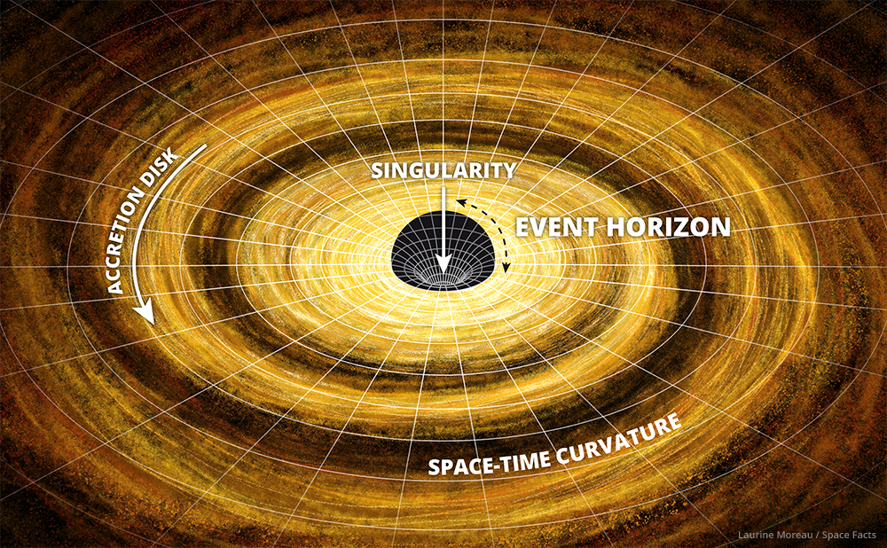
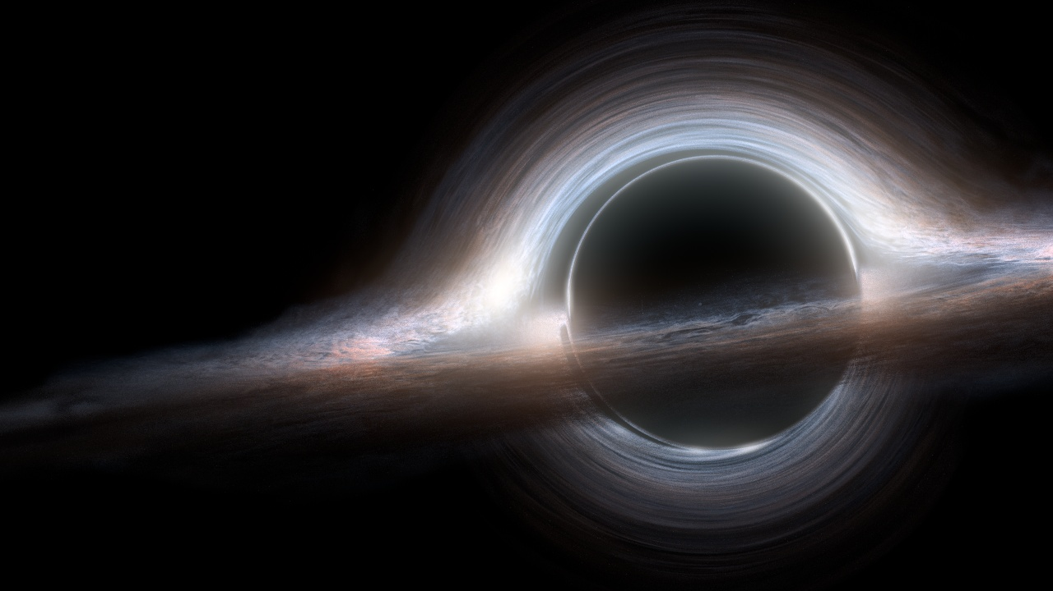
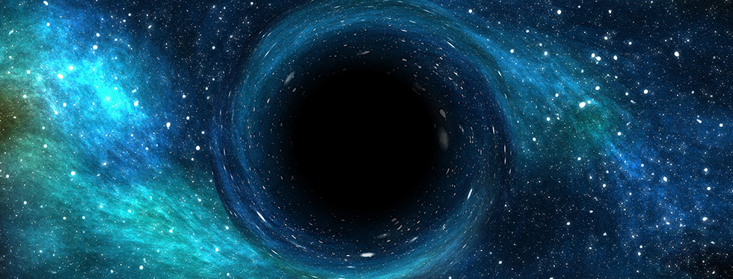
VESMÍROPIS – ČERNÉ DÍRY
Je to objekt, který má tak obrovskou gravitační sílu, že nepustí ze sebe ani dopadené světlo (nejrychlejší věc ve vesmíru) – a proto není vidět (dá se pozorovat pouze podle toho, co dělá ve svém okolí)
Malé Č.D. vznikají po smrti obřích hvězd (musí být víc než 3krát těžší než Slunce)
Obří (supermasivní) Č.D. jsou ve středu galaxí (10000krát hmotnější než Slunce)

Slide 8
VESMÍROPIS – Pulsary, Supernovy
Pulsar (Pulsing Star) – pulzující – rotující neutronová hvězda vyzařující záření (např. světelné, rontgenové, rádiové) https://www.youtube.com/watch?v=gjLk_72V9Bw
Neutronová hvězda je závěrečné stádium hvězdy, která vybuchla jako supernova
Supernova je obrovská exploze velké hvězdy, která už nemá dostatek paliva. Při tomto výbuchu vznikají prvky těžší než železo – např. měď, zinek, zlato, stříbro, platina, olovo, jód nebo uran – ze zbytků po jednom takovém výbuchu vznikla i celá Sluneční soustava h//www.youtube.com/watch?v=gjLk_72V9Bw

Slide 9
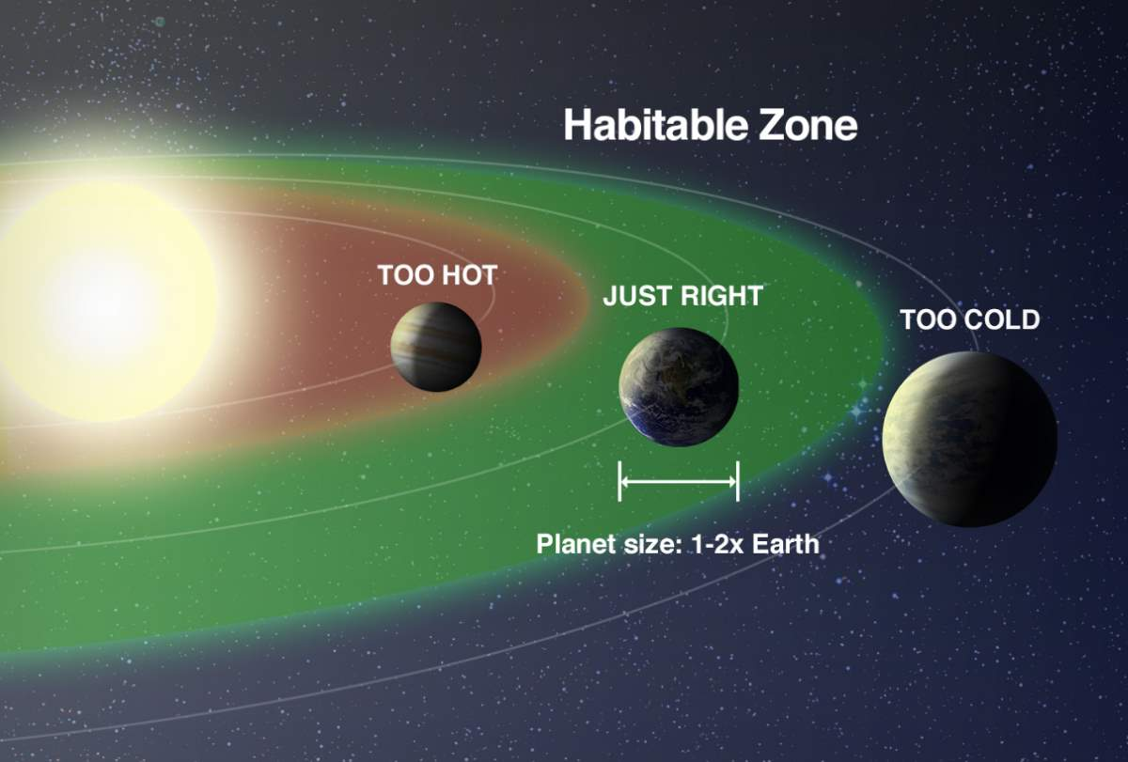
VESMÍROPIS – Exoplanety
Exoplaneta – je planeta mimo Sluneční soustavu, tedy planeta obíhající nějakou jinou hvězdu (hvězdy)
Statisticky propočteno objevíme každý den jednu novou exoplanetu (nyní jich známe tisíce)
Zdá se, že každá hvězda má planety, dokonce i takové nepravděpod. objekty jako pulsary
V rámci planet se rozlišuje tzv. obyvatelná zóna – oblast v určité vzdálenosti od hvězdy, kde by se mohl vyskytovat život (na planetách je voda v kapalném skupenství )
Nejznámější exoplanetární soustavou je TRAPPIST 1/
OBYVATELNÁ ZÓNA

Slide 10
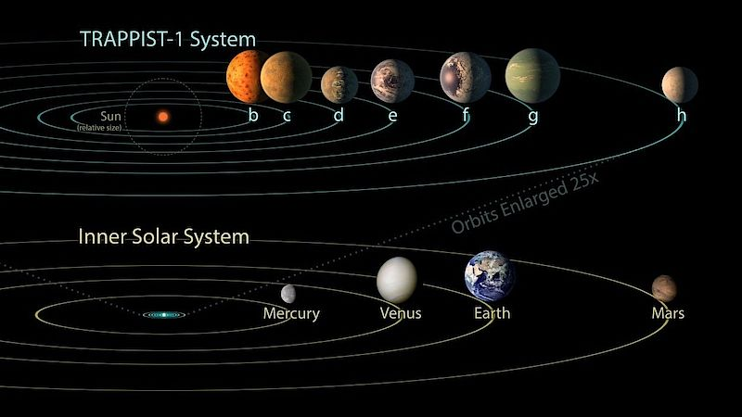
3 planety se nacházejí v obyvatelné zóně, mají srovnatelnou velikost jako Země a spektroskopicky byla v atmosféře potvrzena voda
TRAPPIST 1 je malá chladná hvězda – červený trpaslík
Planety obíhají tak blízko u sebe, že se navzájem gravitačně ovlivňují
Hvězda TRAPPIST 1 je vzdálená od Země cca 40 světelných let

